Slide 1

Schulneulinge 2026/2027
Herzlich Willkommen!

Slide 2
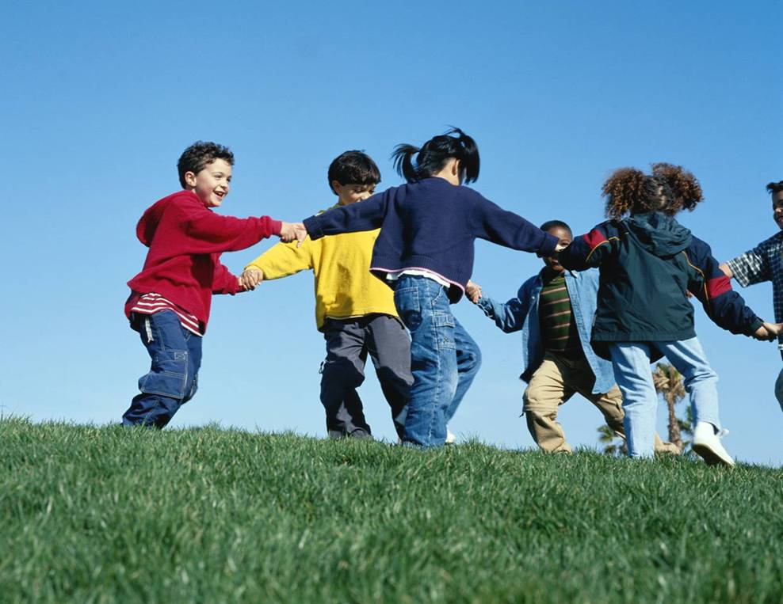
Ein guter Start ist wichtig!
Schule = Spaß

Slide 3
Unsere Schule
Offene Ganztagsschule.
303 Kinder in 13 Klassen.
19 ausgebildete Grundschullehrkräfte.
1 Fachlehrer.
3 Sonderpädagog*innen.
1 LAA.
1 Sozialarbeiter.
1 Sozialpädagogische Fachkraft für die Schuleingangsphase.
1 Alltagshelferin.
1 DAZ-Lehrerin.

Slide 4
Unsere Schule
großzügiges Schulgebäude.
Aula.
Medien – Raum.
Schülerbücherei.
großer Schulhof.
Turnhalle.
Tablets.
Digitale Displays.
Schoolfox

Slide 5
Leben und Lernen in der Grundschule
Alle sind willkommen, fördern, fordern,…
Gemeinschaft
Gesunde Familiengrundschule
Schule ohne Rassismus
Anti-Gewalt-Training
Offener Umgang – offenes Ohr

Slide 6
Klassenzusammensetzung
3 Klassen mit 21-22 Kindern
Ausgewogenes Verhältnis Mädchen / Junge
Ungefähr gleiche Klassenstärke
Sprachstand / Förderaspekte / Verhaltensaspekte
Schulweg
Beste/r Freund/in - Wunsch der Eltern

Slide 7
Wie arbeiten wir nun im 1. Schuljahr?
21 Unterrichtstunden.
Deutsch, Mathematik, Sachunterricht, Musik, Kunst, Sport, Ethik.
Englisch erst ab dem dritten Schuljahr (3 Stunden die Woche).
Genauere Informationen erhalten Sie dazu auch noch auf dem 1. Elternabend der Klasse.
Offenes und individuelles Arbeiten.
Es arbeiten nicht mehr alle Kinder immer das gleiche.
Lernzeiten statt Hausaufgaben.

Slide 8
Der Schulalltag
Beginn 8:10 Uhr
Der 45 Minuten Rhythmus wird häufig aufgelöst, um kurze Bewegungseinheiten zu machen.
Deshalb sind auf dem Stundenplan nicht alle Fächer aufgelistet, sondern ein X und das bedeutet die Klassenlehrerin unterrichtet.
9:40 Uhr Frühstückspause, gesundes Frühstück in einer Brotdose (bekommt jedes Kind) (kein Süßes), auch keine süßen Getränke.
9:50 Uhr Pause
11:40 Uhr wieder Pause oder Schulschluss
11:55 Uhr Lernzeit 3 mal die Woche
Im Anschluss OGS

Slide 9

OGS Alltag
Beginn: | 11:40 Uhr
Mittagessen: | 11:40 Uhr bis 14:00 Uhr
Lernzeit: | 5. & 6. Stunde
Abholzeiten (8-13 Uhr) | 13:25 Uhr
Abholzeiten (OGS) | 15:00 Uhr & 16:00 Uhr
Arbeitsgruppen | 14:00 Uhr – 16:00 Uhr
Ferienbetreuung (OGS) | Ostern + Herbst: 1. Wo Sommer: 1.+2.+6. Wo
Krankmeldungen: | per Schoolfox

Slide 10
Tag der Einschulung
03. September 2026
Wir starten mit der Einschulungsfeier für alle ersten Klassen um 8:30 Uhr. Die Feier findet in der Aula statt.
Danach werden wir die Kinder auf die einzelnen Klassen verteilen und sie lernen Ihre Klassenlehrer*innen kennen. Sie gehen dann in ihre Klassen und haben ihren ersten Unterricht, der ca. 45 Minuten dauert. Die Schultaschen nehmen sie mit, die Schultüten halten die Eltern fest.
Während Ihre Kinder in der Klasse sind, können Sie auf dem Schulhof oder der Mensa etwas trinken.
Nach der Unterrichtstunde können Sie Ihre Kinder auf dem Schulhof in Empfang nehmen.

Slide 11
Schulweghelfer
Wir benötigen immer wieder Schulweghelfer. Infos unter www.ggsamhaarbach.de/schulweghelfer

Slide 12
Noch Fragen???

